Slide 1
360 VR videoiden käyttö terapiassa

Slide 2
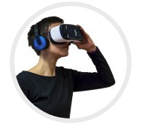
Kuinka terapiassa voidaan käyttää 360 VR videoita potilaiden pelkojen voittamiseen turvallisesti.
- Kun potilas katsoo 360 VR videota
- Potilas ei pysy paikallaan
- Virtuaalilasit peittää kasvot
- Kuulokkeet

Slide 3
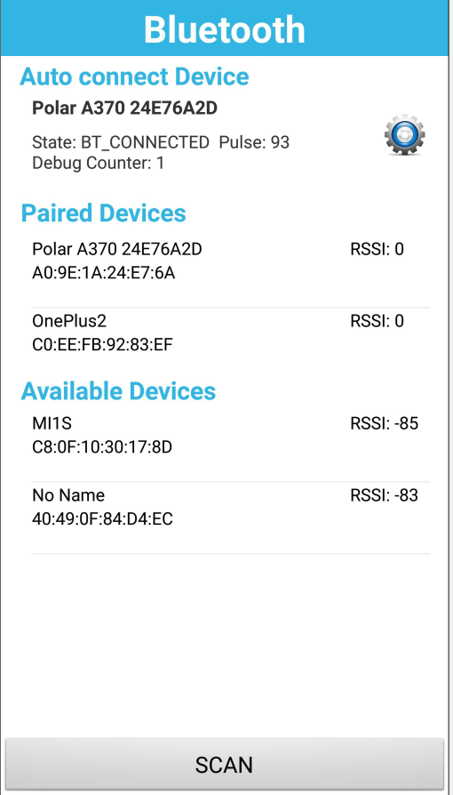
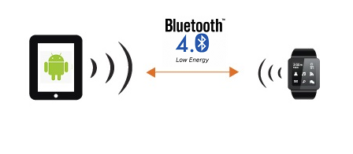
Bluetooth LE yhteys
- Bluetooth laitteiden skannaus
- Laitteiden paritus PIN-koodi
- GATT palvelu lähettää HR Measurement viestiä sekunnin välein

Slide 4
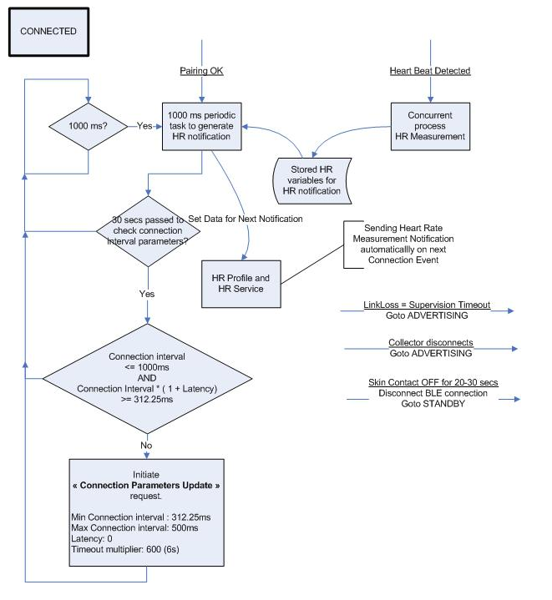
Polar Bluetooth

Slide 5

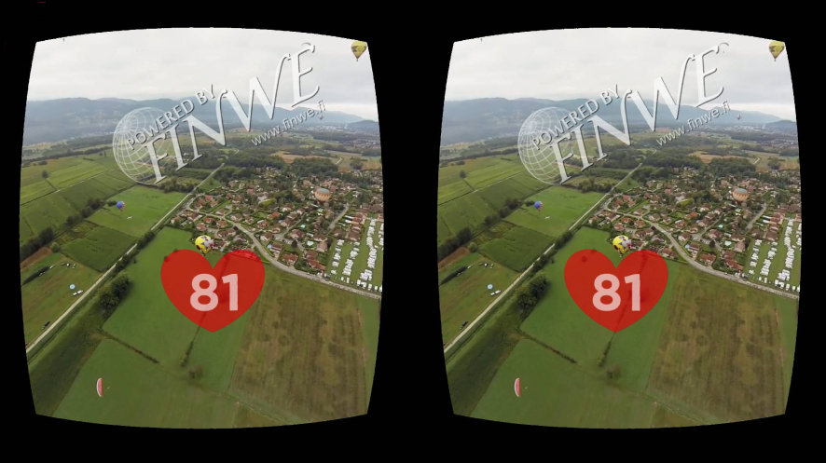
Orion 360
Orion 360 SDK
- 2D / 3D Panoraama 360 kuvat
- 360 Videot
- 360 VR Videot (full 3d support)
- Ja paljon muuta

Slide 6
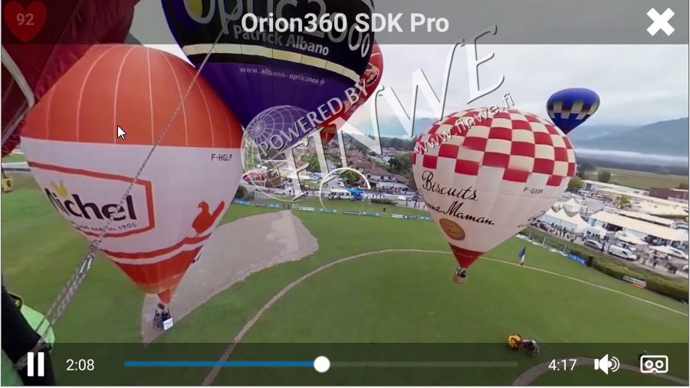
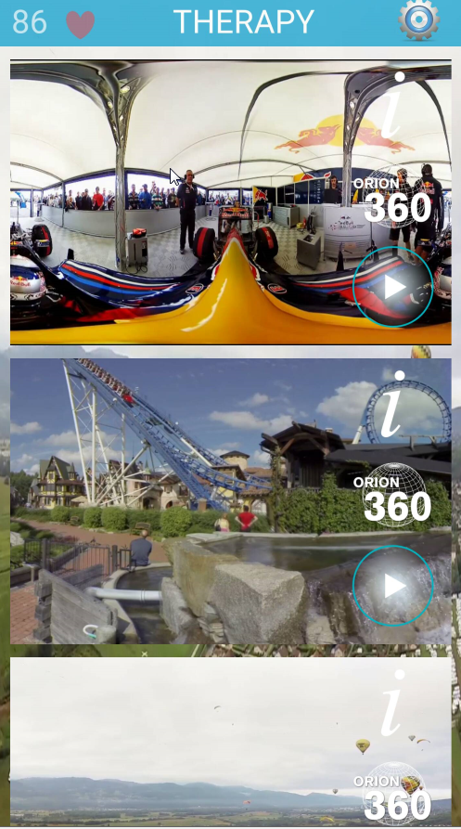
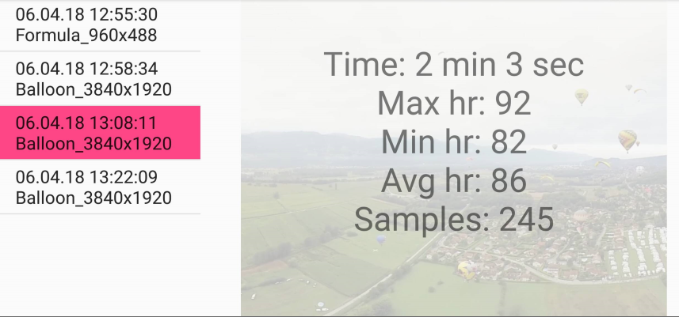
Videon valinta
videon
soitto
Yhteenveto
videosta

